Slide 1


Ms.Kokomi
I sincerely appreciate your interest and support.
最高なイラストでございました！あざす！

Slide 2

長崎大学
柔道部
長崎大学
柔道部
柔道部

Slide 3

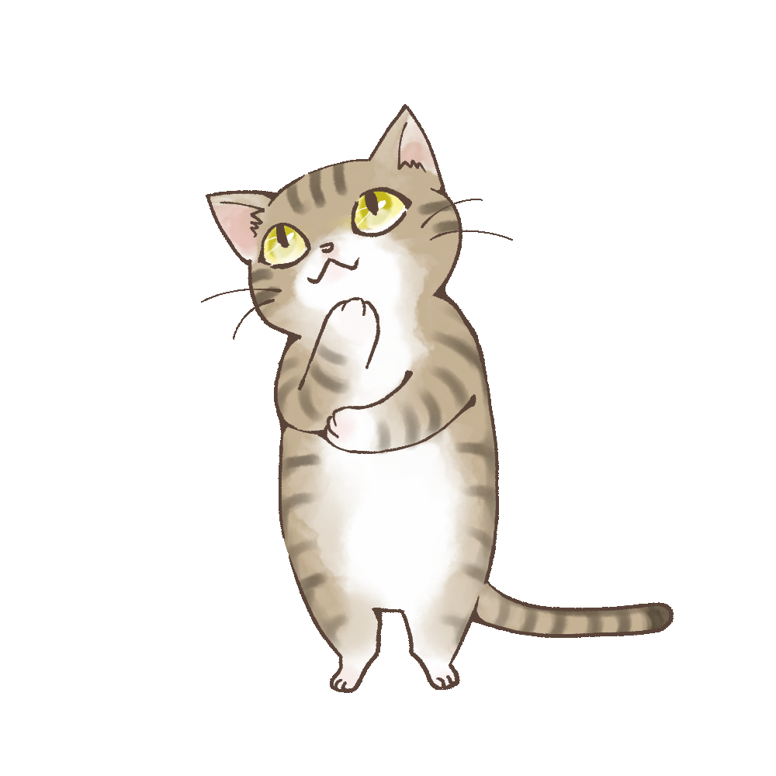
長崎大学
柔道部

Slide 5



Slide 7



Slide 8
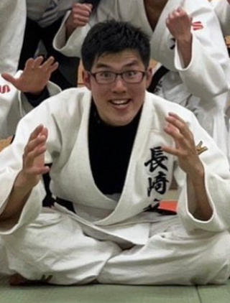
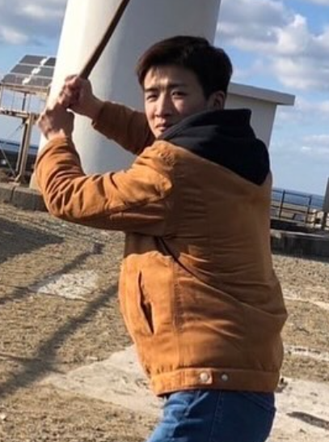
4年生
佐々木 康太郎
専攻：水産学
おもしろさに全ベット
3年生
山下 豊隆
専攻：水産学
ただの陽キャ

Slide 10


Slide 11
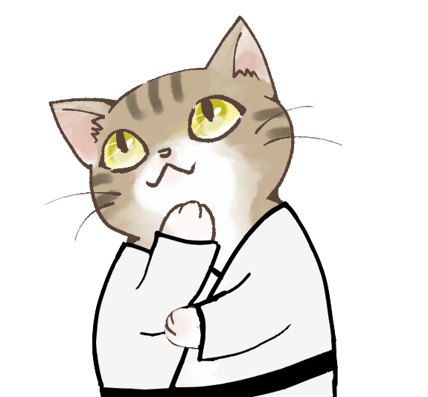
柔

